Slide 1
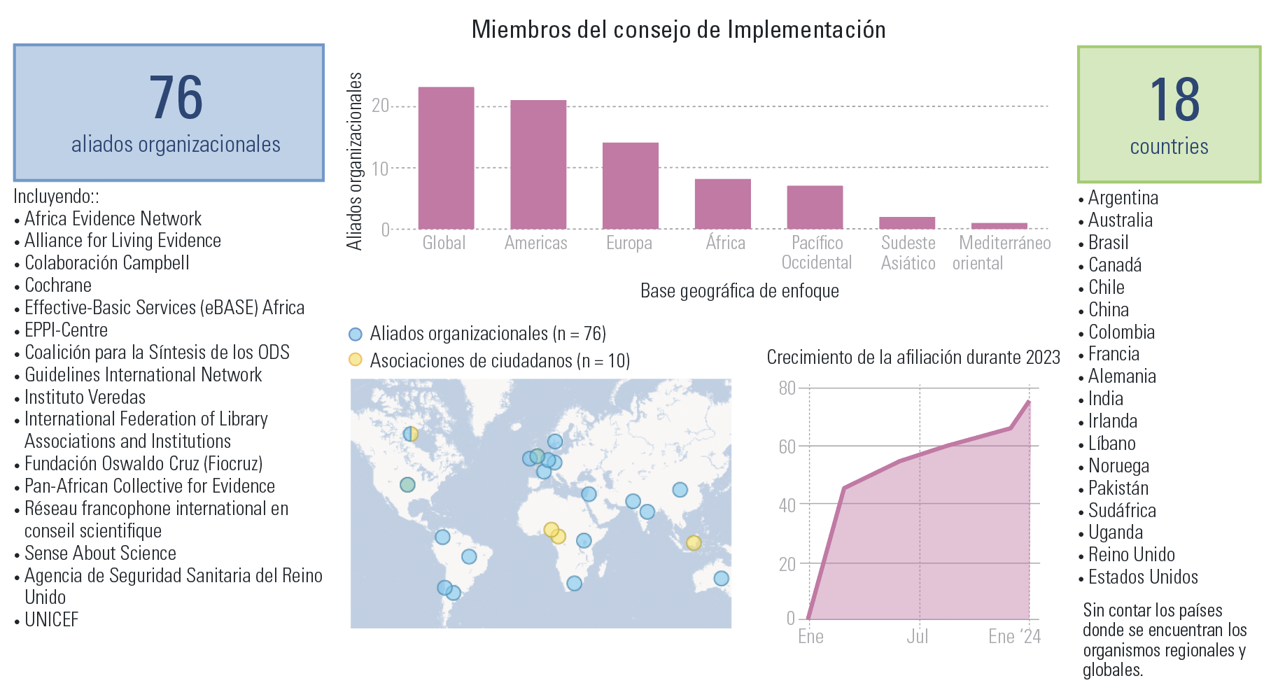
Nuestro Consejo de Implementación cuenta ahora con 76 aliados organizacionales, provenientes de 18 países en todas partes del mundo y de muchos organismos globales y regionales

